Slide 1
Ankara Üniversitesi Araştırma Dekanlığı
QS Ranking 2024
QS Dünya Üniversite Sıralaması'nın 20.si , 104 ülkeden 1.500 üniversiteye içeren ve sıralamalarda istihdam edilebilirliği ve sürdürülebilirliği vurgulayan tek sıralamasıdır.
Bu yıl, şimdiye kadarki en büyük metodolojik geliştirme yapıldı ve üç yeni metriği kullanıma sunuldu: Sürdürülebilirlik, İstihdam Çıktıları ve Uluslararası Araştırma Ağı.

Slide 2
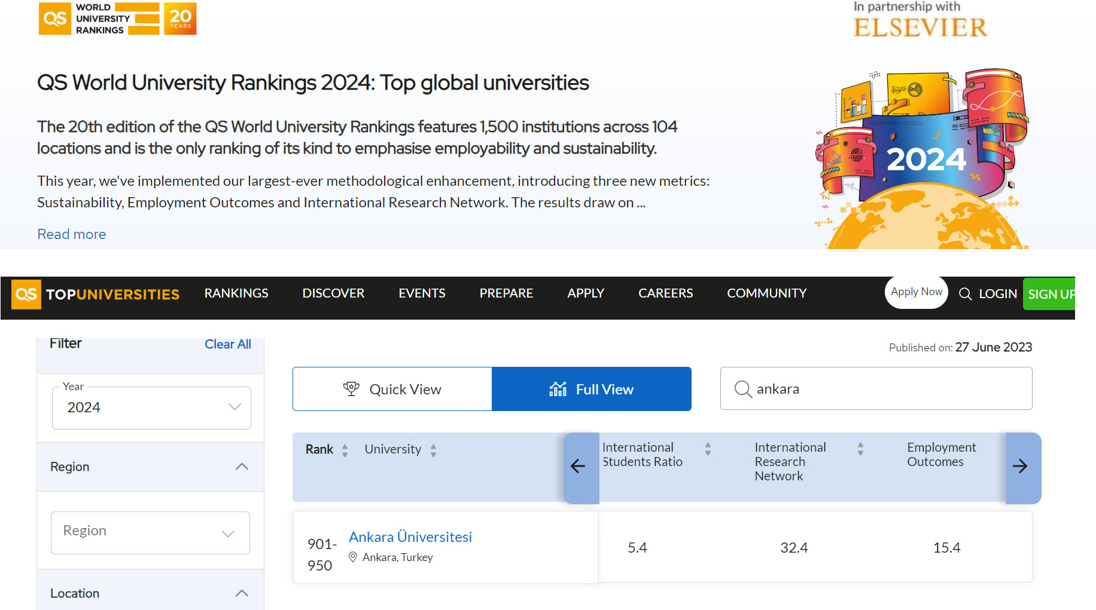

Slide 3
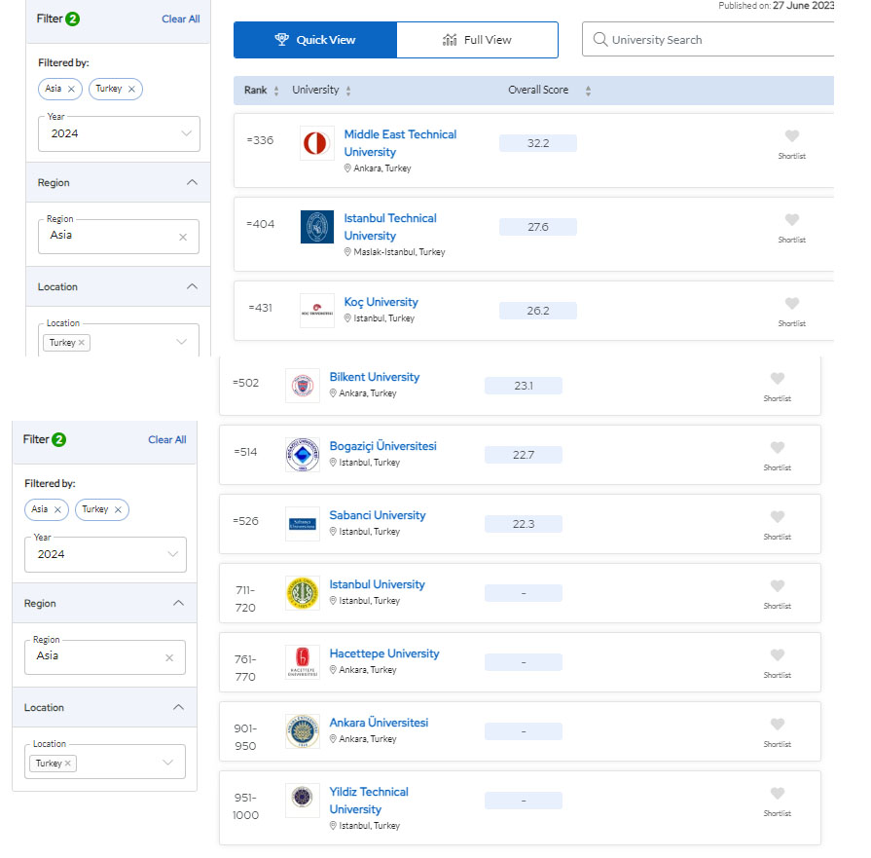
Qs 2024 sıralmasında Ankara Üniversitesi Türkiye’de sıralamaya giren 25 Üniversite içinden ilk 10 Üniversite içinde 901-950 bandına yükselmiştir.

Slide 5
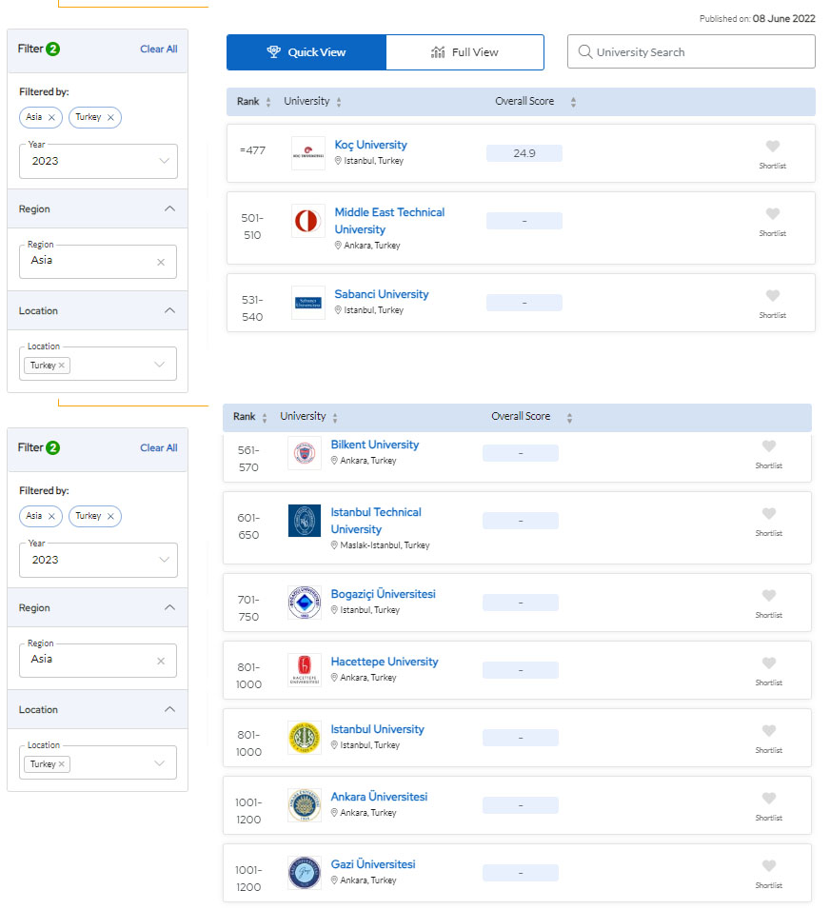
Qs 2023 sıralmasında Ankara Üniversitesi Türkiye’de sıralamaya giren ilk 10 Üniversite içinde 1001-1200 bandında idi.

Slide 7
QS EECA Üniversite Sıralaması, gelişmekte olan Avrupa ve Orta Asya'daki en iyi 350 üniversiteyi değerlendirmeye almaktadır. Sıralamada QS World University Rankings' te kullanılan metodoloji uyarlanarak üniversiteler 9 gösterge ile karşılaştırılmaktadır.

Slide 8
Konu bazlı sıralamalar (Subject ranking)
İlahiyat

Slide 9
Konu bazlı sıralamalar (Subject ranking)
Eğitim bilimleri

Slide 10
Konu bazlı sıralamalar (Subject ranking)
Kimya

Slide 11
Konu bazlı sıralamalar (Subject ranking)
Ziraat Bilimleri

Slide 12
Konu bazlı sıralamalar (Subject ranking)
Modern Diller

Slide 13
Konu bazlı sıralamalar (Subject ranking)
Dil Bilimleri

Slide 14
Konu bazlı sıralamalar (Subject ranking)
Tıp

Slide 15
Konu bazlı sıralamalar (Subject ranking)
Sağlık Bilimleri (Tıp, Diş, Vetreinerlik, Sağlık Bilimleri)

Slide 16
Konu bazlı sıralamalar (Subject ranking)
Doğa Bilimleri

Slide 17
Konu bazlı sıralamalar (Subject ranking)
Biyoloji Bilimleri

Slide 18
Konu bazlı sıralamalar (Subject ranking)
Fizik ve Astronomi

Slide 19
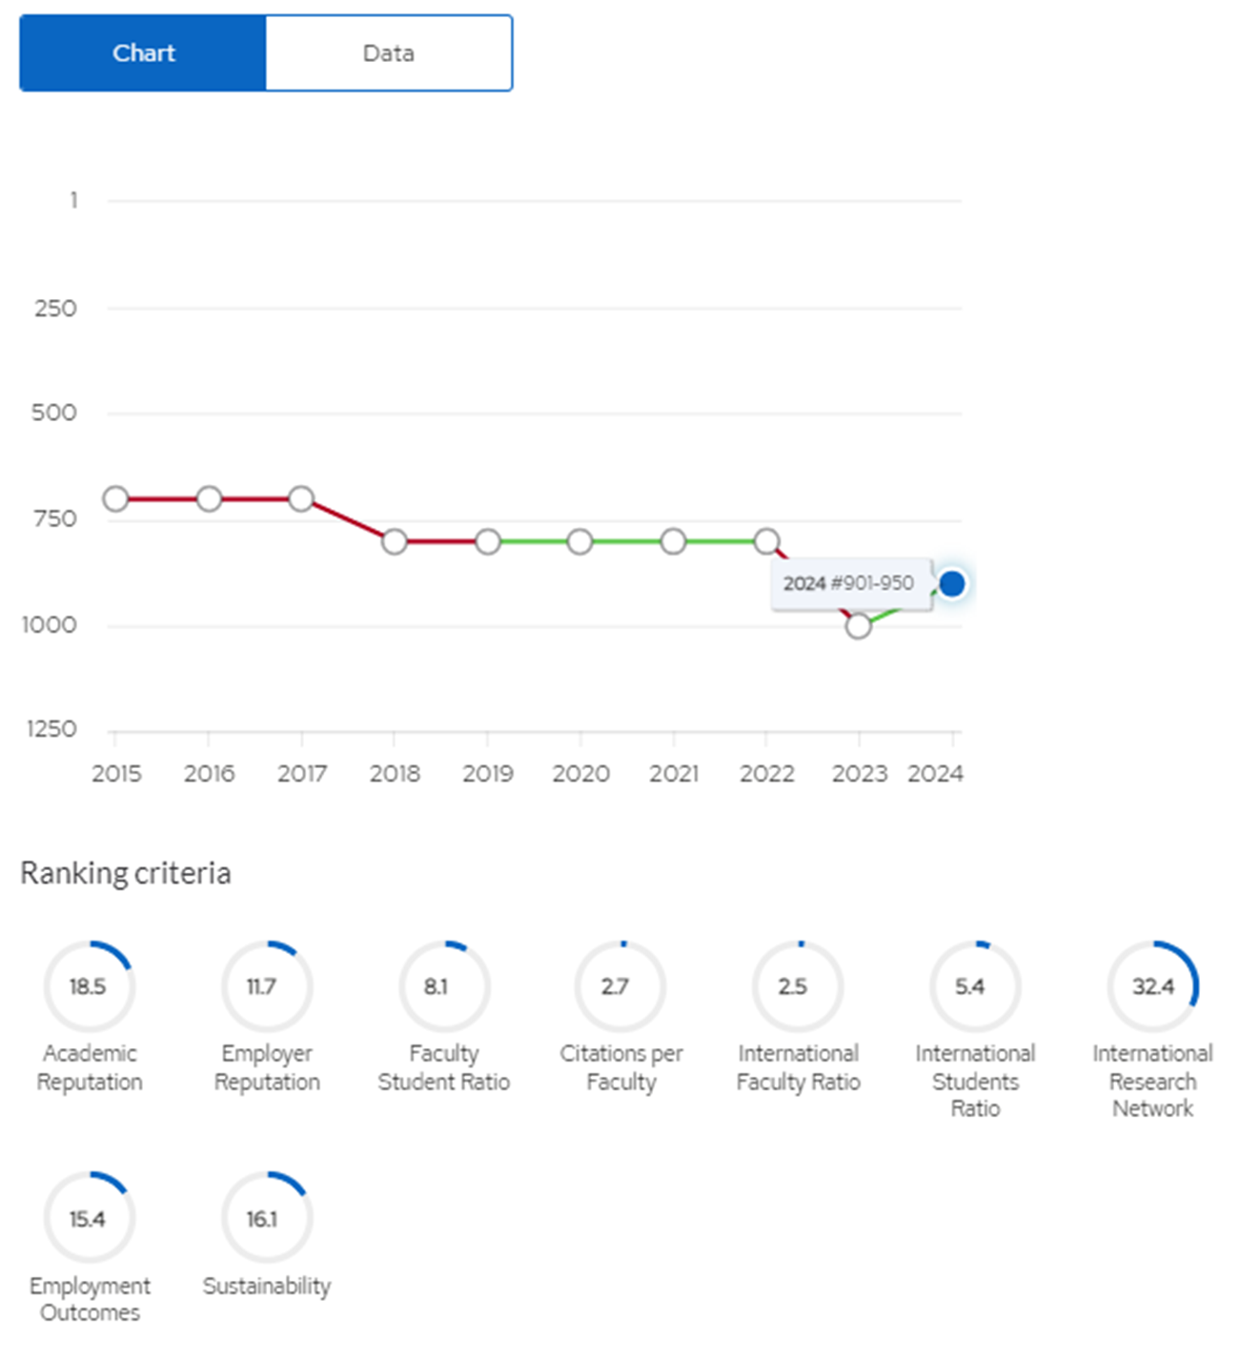
1. olarak sıralanan ODTÜ-Ankara Üniversitesi Karşılaştırması

Slide 20
2. Olarak sıralanan İTÜ-Ankara Üniversitesi Karşılaştırması

Slide 21
3. Olarak sıralanan Koç-Ankara Üniversitesi Karşılaştırması

Slide 22
4. Olarak sıralanan Bilkent-Ankara Üniversitesi Karşılaştırması

Slide 23
5. Olarak sıralanan Boğaziçi-Ankara Üniversitesi Karşılaştırması

Slide 24
6. Olarak sıralanan Sabancı-Ankara Üniversitesi Karşılaştırması

Slide 25
6. Olarak sıralanan Istanbul-Ankara Üniversitesi Karşılaştırması

Slide 26
Bir önümüzdeki 8. Olarak sıralanan Hacettepe-Ankara Üniversitesi Karşılaştırması

Slide 27
Bir arkamızdaki 10. Olarak sıralanan Yıldız Teknik-Ankara Üniversitesi Karşılaştırması

Slide 28
SONUÇ
Ankara Üniversitesi Genel Değerlendirme de 1001-1200 bandından 900-951 bandına yükselmiştir.
En önemli artış faktörü bu yıl QS sıralamasına eklenen «Uluslararası Araştırma Ağı» faktörü olduğu görülmektedir. Türkiye’den sıralamaya giren ilk 10 Üniversitesi içinde bu faktör İTÜ; ODTÜ ile birlikte Üniversitemizde en yüksek oranda olarak belirlenmiştir.
Uluslararası öğretim üyesi istihdamı ve uluslararası öğrenci seviyesinde geri kalındığı görülmektedir. Bu amaçla ivedikle bu iki faktör üstünde çalışılması gerekliliği ortaya çıkmaktadır.

